Slide 1

Sistemas de segundo orden
Departamento de Control, División de Ingeniería Eléctrica
Facultad de Ingeniería UNAM
Enero de 2022

Slide 2
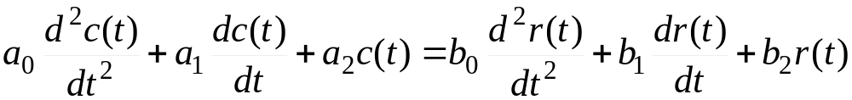


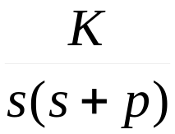



Sistemas de segundo orden
111111111111111111111111111111111111111111111111111111111111111111111111111
Los sistemas de segundo orden continuos son aquellos que responden a
una ecuación diferencial linea de segundo orden
Sin pérdida de generalidad se analizará un caso muy común donde:
Que corresponde al siguiente sistema de segundo orden:
donde
es una const.
que representa
una ganancia.
es una const. real
representa al polo
del sistema.

Slide 3
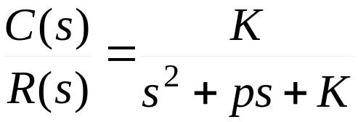
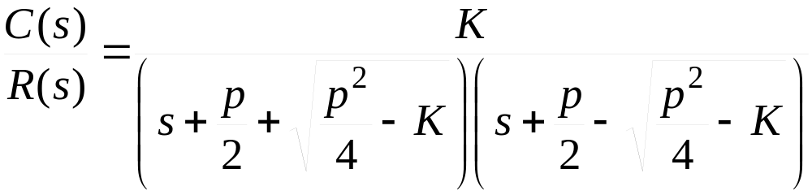
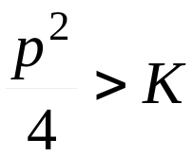
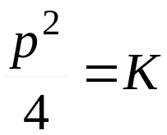
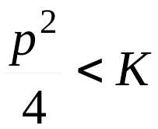


Sistemas de segundo orden
111111111111111111111111111111111111111111111111111111111111111111111111111
Su función de transferencia de lazo cerrado es:
Como se aprecia, los polos de lazo cerrado pueden ser de tres tipos
Reales diferentes si:
, 2. Reales iguales si:
3. Complejos si
Para facilitar el análisis se realiza el siguiente cambio de variables

Slide 4
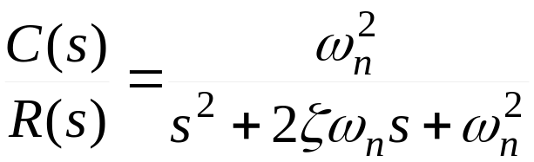





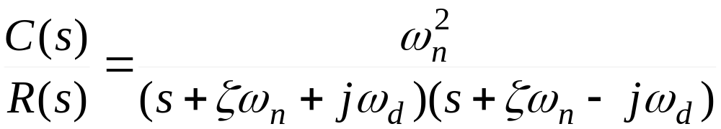

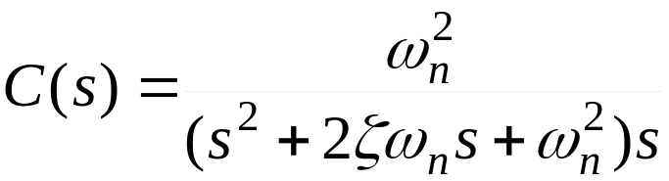
Sistemas de segundo orden
111111111111111111111111111111111111111111111111111111111111111111111111111
forma estándar del sistema
de segundo orden.
donde es la frecuencia natural no amortiguada, se denomina atenuación, es el factor de amortiguamiento. Ahora el comportamiento dinámico del sistema de segundo orden se describe en términos de los parámetros y .
Se analizará la respuesta transitoria ante una entrada escalón unitario:
(1) Caso subamortiguado : en este caso se escribe
donde se denomina fracuencia natural amortiguada. Si
es una entrada escalón, entonces

Slide 5
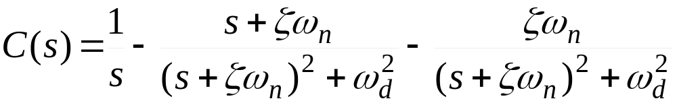
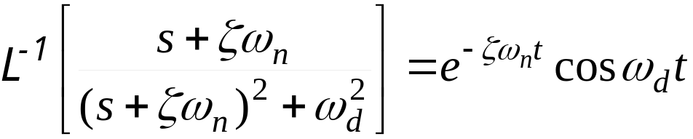
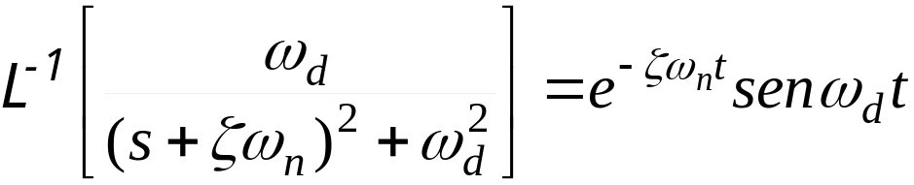
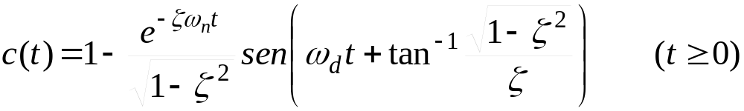
Sistemas de segundo orden
111111111111111111111111111111111111111111111111111111111111111111111111111
Utilizando fracciones parciales
y conociendo que
Se obtiene la salida en el tiempo

Slide 6

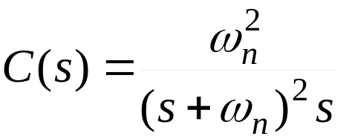

Sistemas de segundo orden
111111111111111111111111111111111111111111111111111111111111111111111111111
(2) Caso de amortiguamiento crítico :
en este caso se tienen dos polos reales iguales y ante un escalón es
la transformada inversa arroja

Slide 7

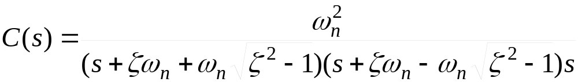
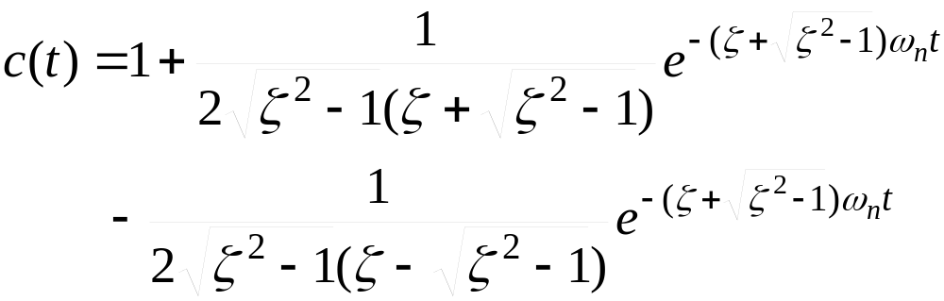
Sistemas de segundo orden
111111111111111111111111111111111111111111111111111111111111111111111111111
(3) Caso sobreamortiguado :
en este caso se tienen dos polos reales negativos y diferentes. Para una
entrada escalón, es
La transformada inversa de Laplace de la ecuación anterior es

Slide 8
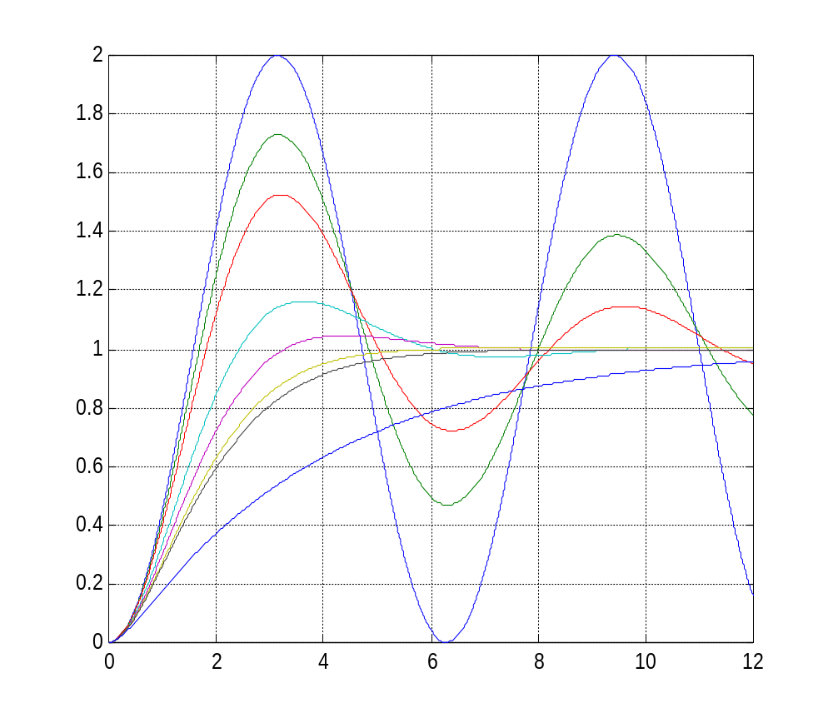







Sistemas de segundo orden
111111111111111111111111111111111111111111111111111111111111111111111111111
Figura. Respuesta al escalón de diferentes sistemas de segundo orden.
Fig. Curvas de respuesta al escalón unitario.

Slide 9
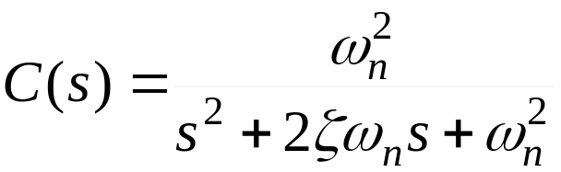

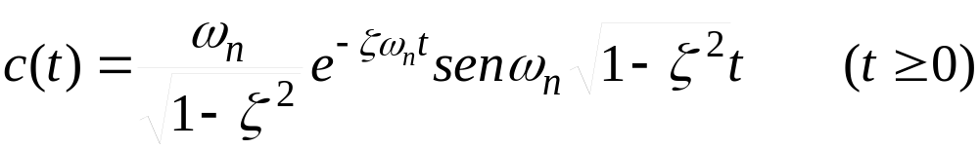


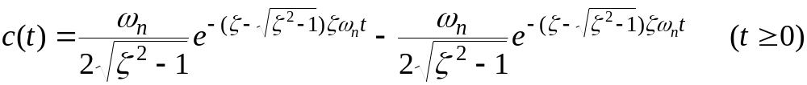


Sistemas de segundo orden
111111111111111111111111111111111111111111111111111111111111111111111111111
Respuesta impulsiva de sistemas de segundo orden
Utilizando transformada inversa obtenemos las siguientes soluciones de
para
para
para

Slide 10
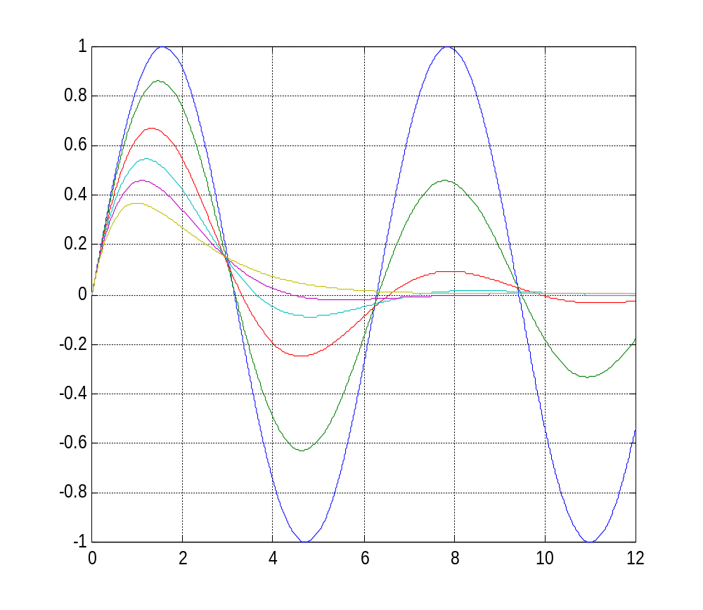
Sistemas de segundo orden
111111111111111111111111111111111111111111111111111111111111111111111111111
Figura. Respuesta al impulso de diferentes sistemas de segundo orden.

Slide 11
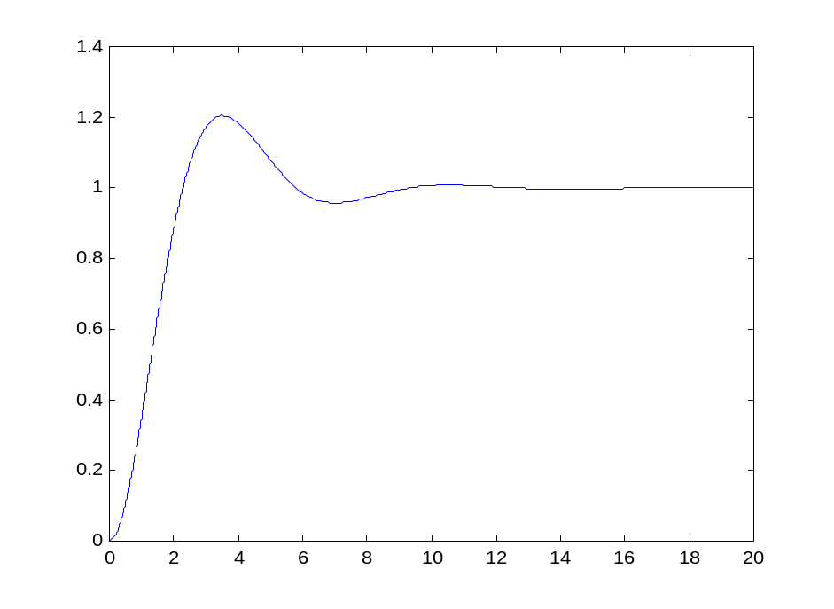





Sistemas de segundo orden
111111111111111111111111111111111111111111111111111111111111111111111111111
Definición de los parámetros de la respuesta transitoria
Las características de desempeño de un sistema de control se comparan basándose en el tiempo de la repuesta transitoria. La característica transitoria de los sistemas dinámicos se presenta por la incapacidad de responder de manera instantánea a las entradas o perturbaciones. La respuesta transitoria es común clasificarla con base a los siguientes parámetros.
c(t)
1. Tiempo de retardo
2. Tiempo de crecimiento
3. Tiempo pico
4. Sobreimpulso máximo
5. Tiempo de establecimiento
1
0
t
a continuación se definen…

Slide 12

Tiempo de retardo
, . Es el tiempo que tarda la respuesta en alcanzar la mitad del valor final por primera vez.

Slide 13
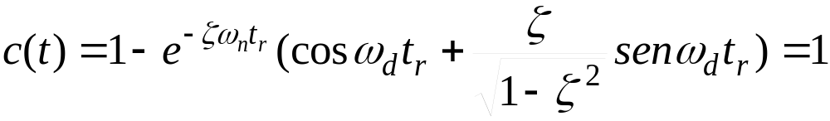
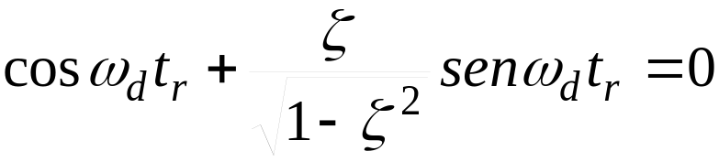
Sistemas de segundo orden
2.- Tiempo de crecimiento
2.- Tiempo de crecimiento, . Es el tiempo requerido para que la respuesta aumente de 0 a 100% para sistemas subamortiguados, del 5 al 95% o del 10 al 90% para sistemas críticamente amortiguados o sobreamortiguados.
El tiempo de crecimiento se obtiene dando un valor de uno en la ecuación de respuesta de un sistema de segundo orden ante una entrada escalón.

Slide 14
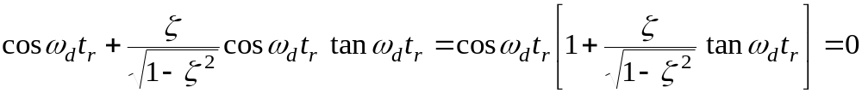
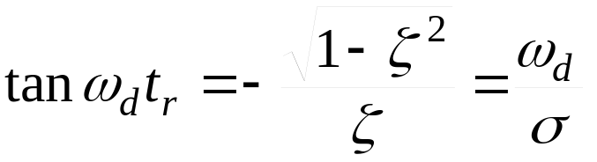
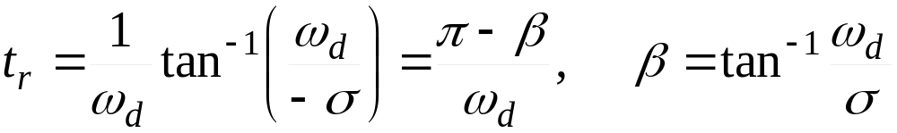



Sistemas de segundo orden
111111111111111111111111111111111111111111111111111111111111111111111111111
o bien
el tiempo de crecimiento es

Slide 15
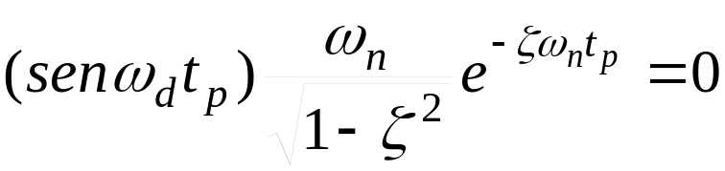
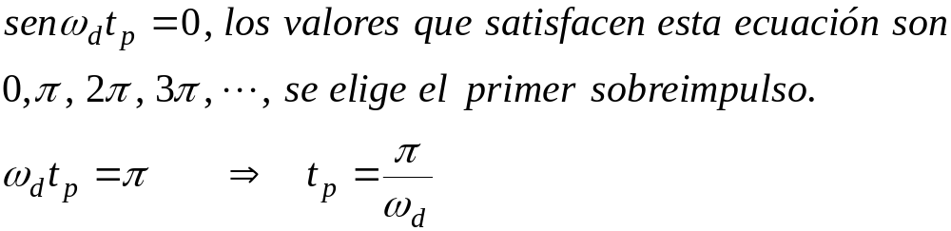
Sistemas de segundo orden
111111111111111111111111111111111111111111111111111111111111111111111111111
3.- Tiempo pico, . Es el tiempo requerido para que la respuesta alcance el primer pico de sobreimpulso. El tiempo pico se obtiene derivando la ecuación de respuesta c(t) e igualándola a cero, con lo que se obtiene

Slide 16

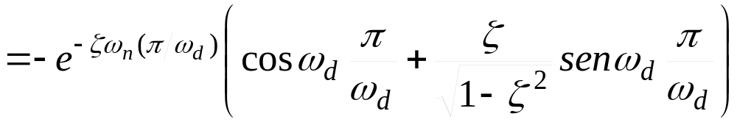

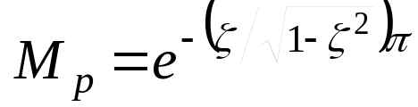
Sistemas de segundo orden
SOBREPASO
4. Es el valor pico máximo de la curva de respuesta medido desde la unidad o valor deseado. El sobreimpulso máximo se obtiene de la respuesta evaluada en el tiempo pico.

Slide 17
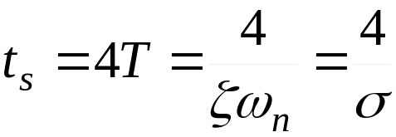
5.- Tiempo de establecimiento,
5.- Tiempo de establecimiento, . Es el tiempo mínimo donde la curva de respuesta alcanza y se mantiene dentro de un rango de error preestablecido, generalmente es del 2% o del 5%, el rango más común es el del 2%. Para sistemas de primer y segundo orden, la respuesta se mantiene dentro del 2% después de 4 constantes de tiempo:

Slide 18
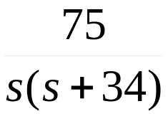
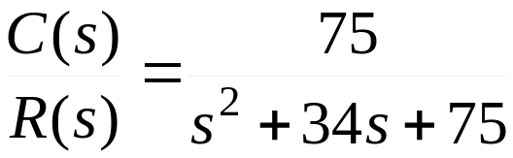
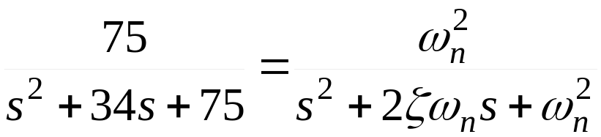
Sistemas de segundo orden
111111111111111111111111111111111111111111111111111111111111111111111111111
Ejemplo: Definir los parámetros de respuesta transitoria del sistema
Desarrollo:
La función de transferencia de lazo cerrado es
Se utiliza la siguiente igualdad

Slide 19




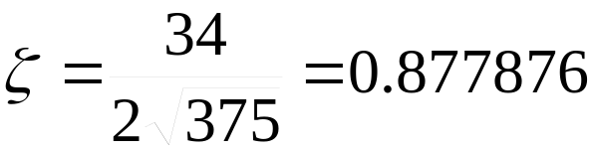

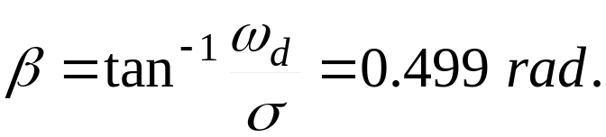
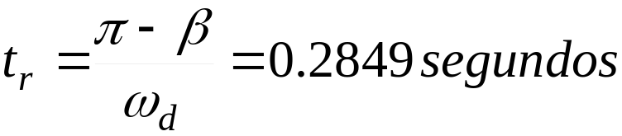
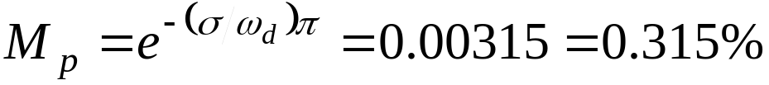
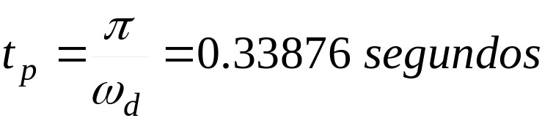
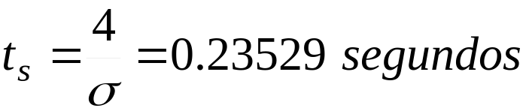

Sistemas de segundo orden
111111111111111111111111111111111111111111111111111111111111111111111111111
se obtiene
A partir de aquí se obtienen los parámetros de respuesta transitoria
Nota: Analizar porque

Slide 20
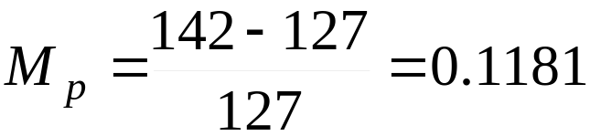
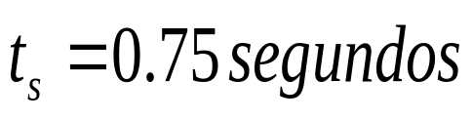
Sistemas de segundo orden
111111111111111111111111111111111111111111111111111111111111111111111111111
Ejemplo: De los siguientes parámetros de respuesta transitoria obtener
la función de transferencia.
c(t)
142
127
0
0.75
t
Desarrollo: de la gráfica
Estos dos
Parámetros
Son suficientes

Slide 21

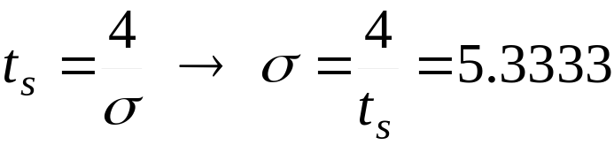

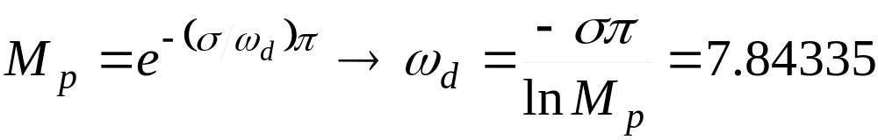

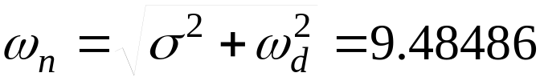
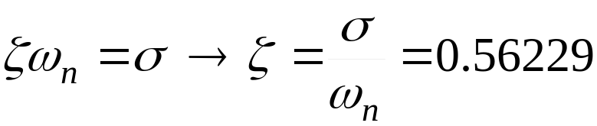

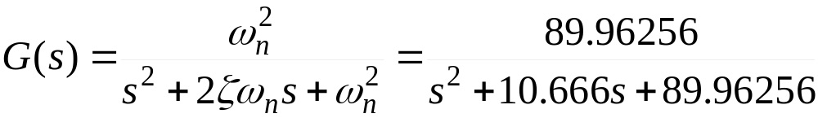
Sistemas de segundo orden
111111111111111111111111111111111111111111111111111111111111111111111111111
De
De y conociendo
Entonces

